Slide 1

PHÒNG GIÁO DỤC VÀ ĐÀO TẠO QUẬN LONG BIÊN Trường mầm non Long Biên
Giáo án : Lĩnh vực PTNT
Chue đề: Kì nghỉ hè của bé
Đề tài : Kì nghỉ hè của bé
Lứa tuổi : MGB 3- 4 tuổi
Lớp C1
Người dạy: Nguyễn Thị Thanh Hoa

Slide 2
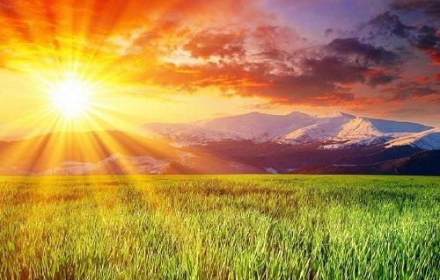
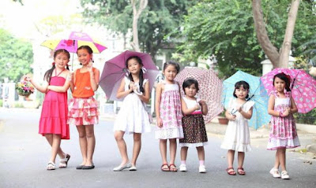
Hình ảnh về mùa hè

Slide 3
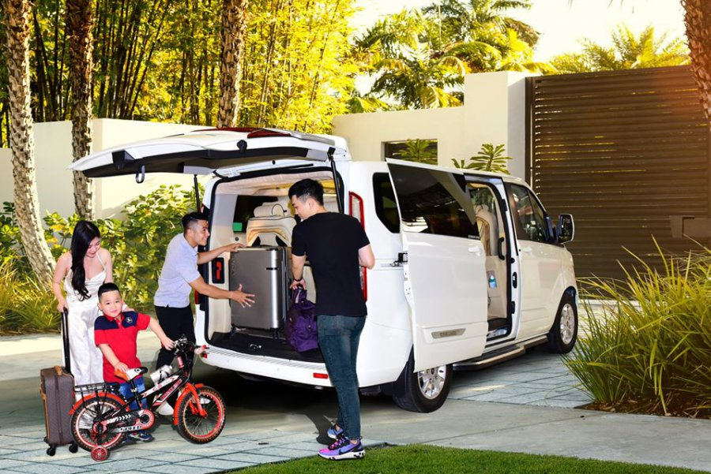

Slide 4
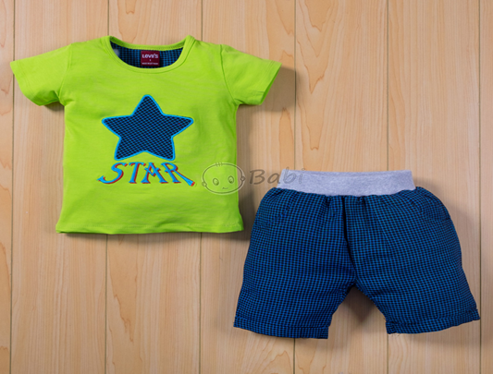

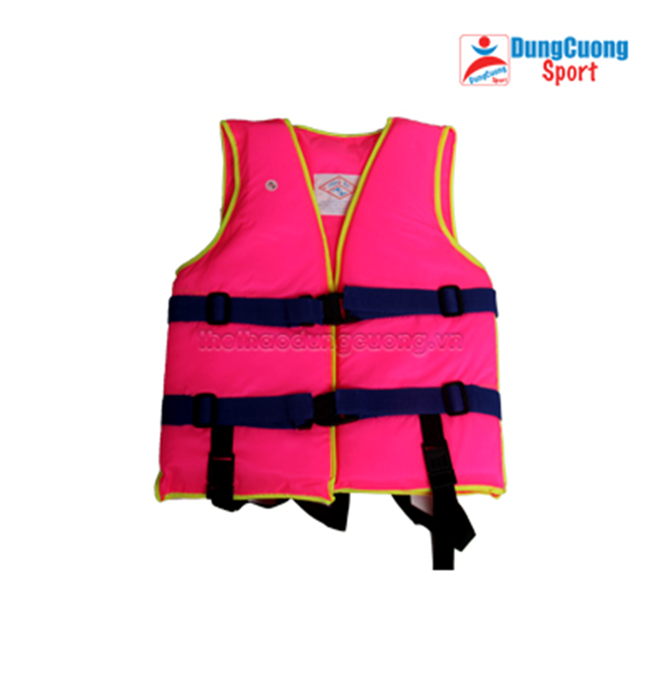
Đồ dùng cần chuẩn bị khi đi tắm biển

Slide 5
